Slide 1




Conceptos de Algoritmos Datos y Programas
Clase 8
Notes:
Algoritmos, Datos y Programas

Slide 2

CADP – Temas de la clase de hoy
Tipo de dato lista
Características de las listas
Operaciones básicas
Ejercicios
Clase 10
2
Notes:
Revisar los ejemplos y el orden de los ejercicios. Tal vez adelantar el de corte de control

Slide 3
CADP – Temas de la clase de hoy
TIPO DE DATO
SIMPLE
COMPUESTO
DEFINIDO POR EL LENGUAJE
DEFINIDO POR EL PROGRAMADOR
DEFINIDO POR EL PROGRAMADOR
String
Subrango
Registro
Arreglos
Lista
Numérico
Caracter
Booleano
Clase 10
3
Clase 7

Slide 4

CADP – Temas de la clase de hoy - Motivación
.
Supongamos que estamos trabajando en un listado de las cosas que vamos a pedir al supermercado.
Puede ser que en un momento elegimos un producto y luego lo cancelamos, o queremos agregar mas productos
Con las estructuras que conocemos, donde se almacenan los productos que se quieren comprar?
PROBLEMAS?
Clase 7
CADP 2015
4
Clase 10

Slide 5
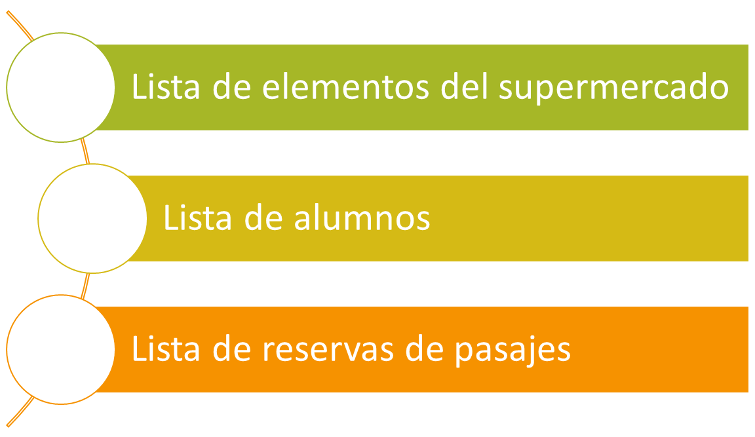
CADP – Temas de la clase de hoy - Motivación
.
El concepto de lista es bastante intuitivo. Existe y se ve en un montón de situaciones de la vida cotidiana
Clase 7
5
Clase 10

Slide 6

CADP – Temas de la clase de hoy - Definición
.
Colección de elementos homogéneos, con una relación lineal que los vincula, es decir que cada elemento tiene un único predecesor (excepto el primero), y un único sucesor (excepto el último).
Lista
num: 536
Los elementos que la componen pueden no ocupar posiciones contiguas de memoria. Es decir pueden aparecer dispersos en la memoria, pero mantienen un orden lógico interno.
pun: FAFB
145 FFFB
AAFA
58 AAFA
FAFB
AAFA
32 nil
FFFB
FFFB
nil
FAFB
AAFA
FFFB
Clase 10
6

Slide 7
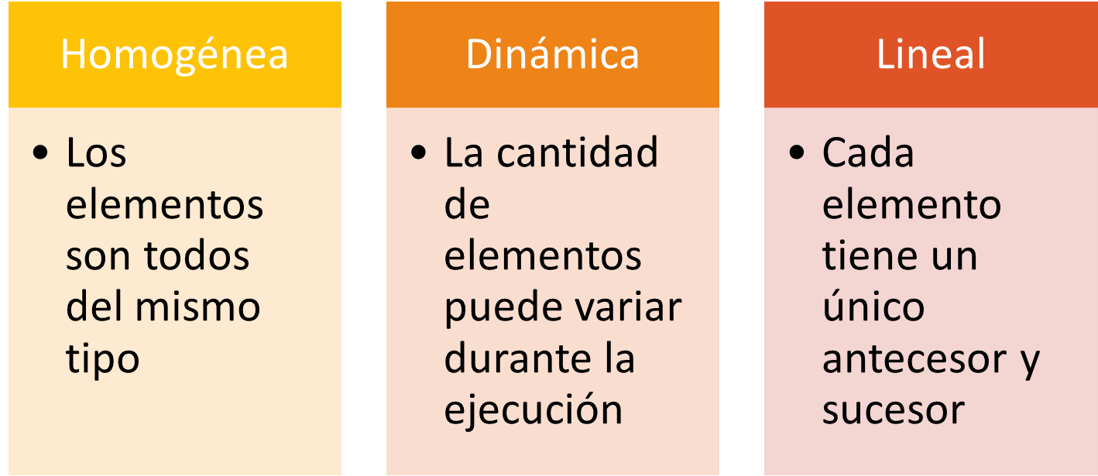


CADP – Estructura de Datos – Lista - Características
.
Clase 7
7
Clase 10

Slide 8
CADP – Estructura de Datos – Lista - Características
.
Está compuesta por NODOS.
Los nodos se conectan por medio de enlaces o punteros.
Cuando se necesita espacio adicional, nuevos nodos pueden ser alocados y agregados a la estructura (NEW).
Cuando existen nodos que ya no se necesitan, pueden ser borrados, liberando memoria (DISPOSE).
Cómo se ve gráficamente?
Clase 7
8
Clase 10

Slide 9
CADP – Estructura de Datos – Lista - Carcterísticas
.
Primer elemento
Dato de la lista
Dirección del siguiente elemento
Nodo de la lista
Cómo se ve una lista de alumnos?
Nodo de la lista
Nodo de la lista
Clase 10
9

Slide 10

CADP – Estructura de Datos – Lista - Carcterísticas
.
Por qué el último elemento tiene nil en el siguiente?
María
3568/7
BCDA
Dirección Inicial
Cómo se declara?
Juan
1548/0
ACFB
Dirección BCDA
Morena
2248/5
CCFB
Lucas
4242/8
nil
Dirección ACFB
Dirección CCFB
Clase 7
10
Clase 10

Slide 11
CADP – Estructura de Datos – Lista - Declaración
.
Va primero
Program uno;
Type nombreTipo= ^nombreElemento;
nombreElemento= Record
elementos : tipoElemento;
punteroSig: nombreTipo;
end;
Var
Pri: nombreTipo; {Memoria estática reservada}
Cualquiera de los tipos vistos
Estructura recursiva
Lista de enteros?
Lista de alumnos?
Clase 7
11
Clase 10

Slide 12
CADP – Estructura de Datos – Lista - Declaración
.
elementos
sig
Program uno;
Type listaE= ^datosEnteros;
datosEnteros= Record
elementos : integer;
sig: listaE;
end;
Var
PriEnteros: listaE; {Memoria estática reservada}
integer
puntero
Clase 7
12
Clase 10

Slide 13
CADP – Estructura de Datos – Lista - Declaración
.
Program uno;
Type
alumno = record
nombre:string;
numeroA:string;
end;
listaA= ^datosAlumnos;
datosAlumnos= Record
elementos:alumno;
sig: listaA;
end;
Var
PriAlumnos: listaA; {Memoria estática reservada}
elementos
sig
alumno
puntero
Clase 7
13
Clase 10

Slide 14

CADP – Estructura de Datos – Lista – Operaciones
.
Crear una lista vacía
Agregar elementos (al inicio, al final)
Trabajaremos con una lista de enteros
Insertar elementos en una lista
Recorrer una lista
Recorrer hasta el i-esimo elemento
Borrar un elemento en una lista
Combinar dos listas ordenadas (Merge)
Clase 10
14

Slide 15

CADP – Estructura de Datos – Lista – Operaciones
.
Crear una lista vacía. Significa indicar que la lista no tiene dirección de comienzo asignado.
Por qué no se hace new(priE)?
Program uno;
Type listaE= ^datosEnteros;
datosEnteros= Record
elem:integer;
sig:listaE;
end;
Var
PriE: listaE;
Begin
PriE:= nil;
End.
Modularizado?
Clase 7
15
Clase 10

Slide 16
CADP – Estructura de Datos – Lista – Operaciones
.
Crear una lista vacía. Significa indicar que la lista no tiene dirección de comienzo asignado.
Program uno;
Type listaE= ^datosEnteros;
datosEnteros= Record
elem:integer;
sig:listaE;
end;
Procedure crearLista (var p: listaE);
begin
p:= nil;
end;
Var
priE:listaE;
Begin
crearLista(priE);
End.
Clase 7
16
Clase 10

Slide 17
CADP – Estructura de Datos – Lista – Operaciones
.
Agregar un elemento al inicio. Significa indicar que por cada elemento a agregar se debe modificar el puntero inicial de la lista.
Program uno;
Type listaE= ^datosEnteros;
datosEnteros= Record
elem:integer;
sig:listaE;
end;
Var
PriE: listaE;
valor:integer;
Begin
PriE:= nil; //crearLista
read (valor);
agregarAdelante(priE,valor);
End.
Qué debo hacer?
Clase 7
17
Clase 10

Slide 18
CADP – Estructura de Datos – Lista – Operaciones
.
Supongamos que se lee 10 4 25
PriE:= nil;
Como priE es nil, entonces es el primer elemento
10
nil
10
nil
Aux
PriE
Como priE NO es nil, entonces tengo que actualizar enganches y PriE
4
10
nil
nil
Aux
PriE
4
10
nil
nil
Aux
PriE
Clase 7
18
Clase 10

Slide 19
CADP – Estructura de Datos – Lista – Operaciones
.
Supongamos que se lee 10 4 25
PriE:= nil;
Como priE NO es nil, entonces tengo que actualizar enganches y PriE
25
4
dir
nil
Aux
PriE
25
4
10
nil
nil
Aux
PriE
Clase 7
19
Clase 10

Slide 20
CADP – Estructura de Datos – Lista – Operaciones
.
Agregar un elemento adelante. Significa indicar que por cada elemento a agregar se debe modificar el puntero inicial de la lista.
Cómo lo
escribo?
Reservo espacio en memoria.
si (es el primer elemento a agregar)
asigno el puntero inicial.
sino
actualizo el puntero al siguiente del nuevo
elemento.
actualizo el puntero inicial de la lista
Clase 7
20
Clase 10

Slide 21
CADP – Estructura de Datos – Lista – Operaciones
.
Procedure agregarAdelante (var p:listaE
valor:integer);
Var
aux:listaE;
Begin
new (aux); aux^.elem:= valor; aux^.sig:=nil;
if (p = nil) then p:= aux
else begin
aux^.sig:= p;
p:=aux;
end;
End;
Creo espacio para el
nuevo elemento
Evalúo el caso y reasigno los punteros
Clase 7
21
Clase 10

Slide 22
CADP – Estructura de Datos – Lista – Operaciones
.
Recorrer una lista. Significa poder avanzar por cada uno de los elementos de la lista.
Program uno;
Type listaE= ^datosEnteros;
datosEnteros= Record
elem:integer;
sig:listaE;
end;
Var
PriE: listaE;
valor:integer;
Begin
PriE:= nil;
cargarLista (PriE);
imprimirLista(priE);
End.
Qué debo hacer?
Clase 7
22
Clase 10

Slide 23
CADP – Estructura de Datos – Lista – Operaciones
.
Recorrer una lista. Significa poder avanzar por cada uno de los elementos de la lista.
4
25
14
10
nil
Pri
aux
4
25
14
10
Qué debo hacer?
Clase 7
23
Clase 10

Slide 24
CADP – Estructura de Datos – Lista – Operaciones
.
Recorrer una lista. Significa poder avanzar por cada uno de los elementos de la lista.
Cómo lo
escribo?
Inicializo una variable auxiliar
mientras (no sea el final de la lista)
proceso el elemento (por ejemplo imprimo)
avanzo el puntero auxiliar
Clase 10
24

Slide 25
CADP – Estructura de Datos – Lista – Operaciones
.
Procedure imprimirLista (p:listaE);
Var
aux:listaE;
Begin
aux:= p;
while (aux^.sig <> nil) do
begin
write (aux^.elem);
aux:= aux^.sig;
end;
End;
Es correcto?
Inicializo el recorrido
Imprimo el contenido
Avanzo en la lista
4
25
14
10
nil
Pri
25
Clase 7
Clase 10

Slide 26
CADP – Estructura de Datos – Lista – Operaciones
.
Procedure imprimirLista (p:listaE);
Var
aux:listaE;
Begin
aux:= p;
while (aux <> nil) do
begin
write (aux^.elem);
aux:= aux^.sig;
end;
End;
Necesito la variable aux?
4
25
14
10
nil
Pri
26
Clase 7
Clase 10

Slide 27
CADP – Estructura de Datos – Lista – Operaciones
.
Procedure imprimirLista (p:listaE);
Begin
while (p <> nil) do
begin
write (p^.elem);
p:= p^.sig;
end;
End;
Clase 7
27
Clase 10

Slide 28
CADP – Estructura de Datos – Lista – Operaciones
.
Procedure cargarLista (var p:listaE);
Var
aux:listaE;
valor:integer;
Begin
read (valor);
while (valor <> 0) do
begin,
agregarAdelante(p,valor); //realizado antes
read (valor);
end;
End;
Clase 7
28
Clase 10

Slide 29
CADP – Estructura de Datos – Lista – Operaciones
.
Agregar un elemento al final. Significa que debo recorrer la lista y llegar hasta el final y reacomodar los punteros.
Program uno;
Type listaE= ^datosEnteros;
datosEnteros= Record
elem:integer;
sig:listaE;
end;
Var
PriE: listaE;
valor:integer;
Begin
PriE:= nil;
read (valor);
agregarAlFinal(priE, valor);
End.
Qué debo hacer?
Clase 7
29
Clase 10

Slide 30
CADP – Estructura de Datos – Lista – Operaciones
.
Supongamos que se lee 10 4 25
PriE:= nil;
Como priE es nil, entonces es el primer elemento
10
nil
10
nil
Aux
PriE
Como priE NO es nil, entonces tengo que llegar al final de la lista y actualizar los punteros
4
10
nil
nil
Aux
PriE
10
nil
4
nil
PriE
Aux
Act
30
Clase 7
Clase 10

Slide 31
CADP – Estructura de Datos – Lista – Operaciones
.
Supongamos que se lee 10 4 25
PriE:= nil;
Como priE NO es nil, entonces tengo que llegar al final de la lista y actualizar los punteros
25
10
nil
Aux
PriE
10
nil
4
nil
25
nil
PriE
Aux
Act
Clase 7
31
Clase 10

Slide 32
CADP – Estructura de Datos – Lista – Operaciones
.
Agregar un elemento al final. Significa que debo recorrer la lista y llegar hasta el final y reacomodar los punteros.
Program uno;
Type listaE= ^datosEnteros;
datosEnteros= Record
elem:integer;
sig:listaE;
end;
Var
PriE: listaE;
valor:integer;
Begin
PriE:= nil;
read (valor);
agregarAlFinal(priE, valor);
End.
Clase 7
32
Clase 10

Slide 33
CADP – Estructura de Datos – Lista – Operaciones
.
Agregar al final.
Cómo lo
escribo?
Genero espacio de memoria y cargo los datos aux
Inicializo un puntero auxiliar actual (act)
mientras (no se llegue al último elemento)
avanzo el puntero actual (act)
Reacomodo los punteros
Clase 7
33
Clase 10

Slide 34
CADP – Estructura de Datos – Lista – Operaciones
.
Procedure agregarAlFinal (var p:listaE;valor:integer);
Var
aux,act:listaE;
Begin
new (aux); aux^.elem:=valor; aux^.sig:=nil;
if (p = nil) then
p:= aux
else begin
act:= p;
while (act^.sig <> nil) do
act:= act^.sig;
end;
act^.sig:= aux;
end;
End;
Por qué en la condición del while se pregunta por el siguiente?
Otra forma?
Clase 7
34
Clase 10

Slide 35
CADP – Estructura de Datos – Lista – Operaciones
.
Procedure agregarAlFinal (var p:listaE valor:integer);
Var
aux,act,ant:listaE;
Begin
new (aux); aux^.elem:= valor; aux^.sig:=nil;
if (p = nil) then
p:= aux
else begin
act:= p; ant:=p;
while (act <> nil) do begin
ant:=act;
act:= act^.sig;
end;
ant^.sig:= aux;
end;
End;
Opción 1 para agregar pero llevando un anterior
Se puede mejorar?
35
Clase 7
Clase 10

Slide 36
CADP – Estructura de Datos – Lista – Operaciones
.
Agregar un elemento al final. Significa que debo recorrer la lista y llegar hasta el final y reacomodar los punteros.
Opción 1
Opción 2
Genero espacio para el nuevo elemento
Recorro la lista hasta llegar al último elemento.
Reasigno los punteros
Genero espacio para el nuevo elemento
Utilizo un puntero que mantiene la dirección del último elemento.
Reasigno los punteros.
Reasigno la dirección del último elemento
Recien implementada
Clase 7
36
Clase 7
Clase 10

Slide 37
CADP – Estructura de Datos – Lista – Operaciones
.
Agregar un elemento al final (opción 2). Significa que debo llevar un puntero que marque el último elemento de la lista la lista y reacomodar los punteros.
Program uno;
Type listaE= ^datosEnteros;
datosEnteros= Record
elem:integer;
sig:listaE;
end;
Var
PriE,ult: listaE;
valor:integer;
Begin
PriE:= nil;
read (valor);
agregarAlFinal2
(priE,ult,valor);
End.
Clase 7
37
Clase 10

Slide 38
CADP – Estructura de Datos – Lista – Operaciones
.
Supongamos que se lee 10 4 25
PriE:= nil;
Como priE es nil, entonces es el primer elemento
10
nil
10
nil
Aux
PriE
UltE
Como priE NO es nil, entonces tengo que actualizar el siguiente al último y luego actualizar el último
4
10
nil
nil
Aux
PriE
UltE
10
nil
4
nil
PriE
Aux
ultE
38
Clase 10

Slide 39
CADP – Estructura de Datos – Lista – Operaciones
.
Supongamos que se lee 10 4 25
PriE:= nil;
Como priE NO es nil, entonces tengo que llegar al final de la lista y actualizar los punteros
25
10
nil
Aux
PriE
10
nil
4
nil
25
nil
Aux
PriE
UltE
Clase 7
39
Clase 10

Slide 40
CADP – Estructura de Datos – Lista – Operaciones
.
Agregar al final (opción 2).
Cómo lo
escribo?
Genero espacio de memoria y cargo los datos aux
si (es el primer elemento)
asigno el primer y último puntero de la lista
sino
actualizo el puntero siguiente del último elemento
actualizo el último elemento
Clase 7
40
Clase 10

Slide 41
CADP – Estructura de Datos – Lista – Operaciones
.
Procedure agregarAlFinal2 (var p,ult:listaE;
valor:integer);
Var
aux:listaE;
Begin
new (aux); aux^.elem:= valor; aux^.sig:=nil;
if (p = nil) then begin
p:= aux; ult:=aux;
end
else begin
ult^.sig:= aux;
ult:= aux;
end;
End;
Por qué ult tiene que ser parámetro?
Clase 7
41
Clase 10

